Slide 1
網頁新增 工作交接 Web parts 操作方式

Slide 2
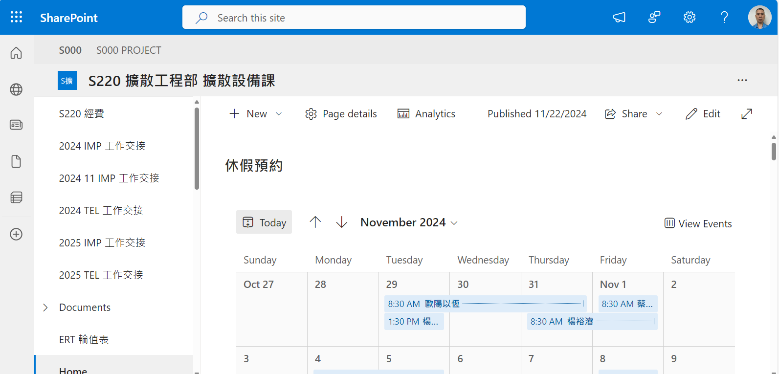
開啟部門首頁
點選 Edit

Slide 3
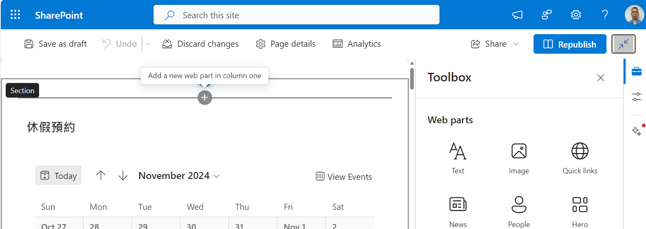
點選 欲放置位置

Slide 4
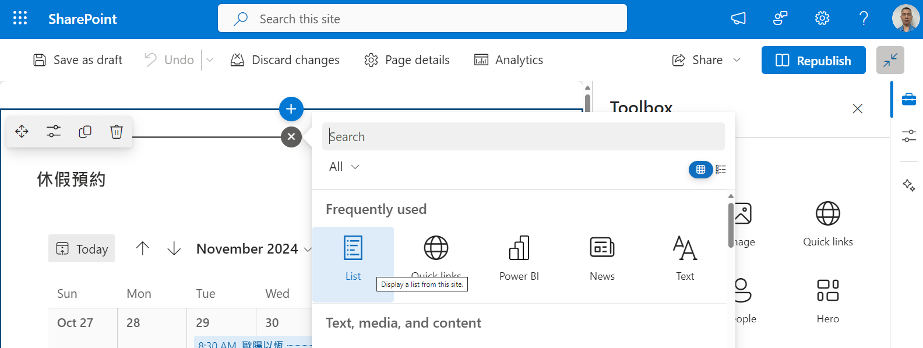
點擊 List

Slide 5
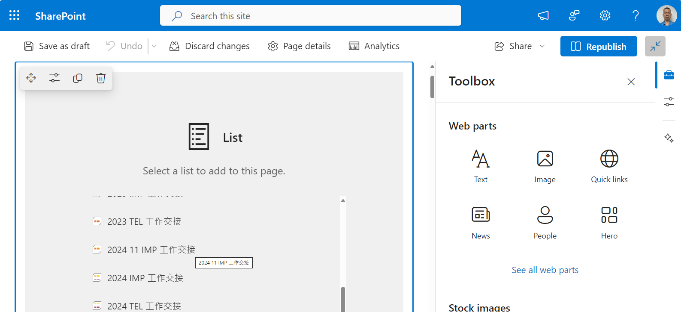
點選 欲顯示於網頁資料

Slide 6
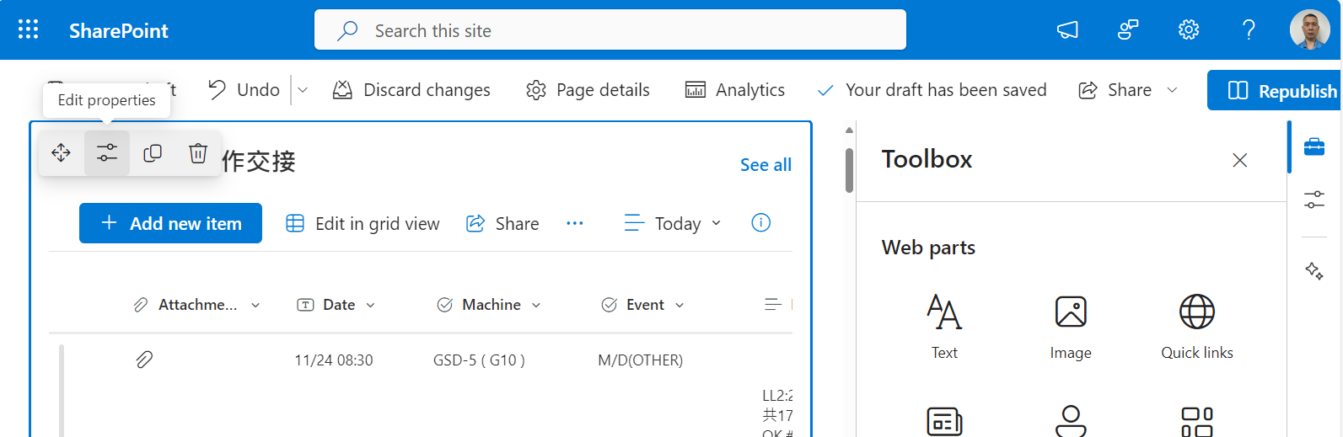
點擊 Edit properties

Slide 7
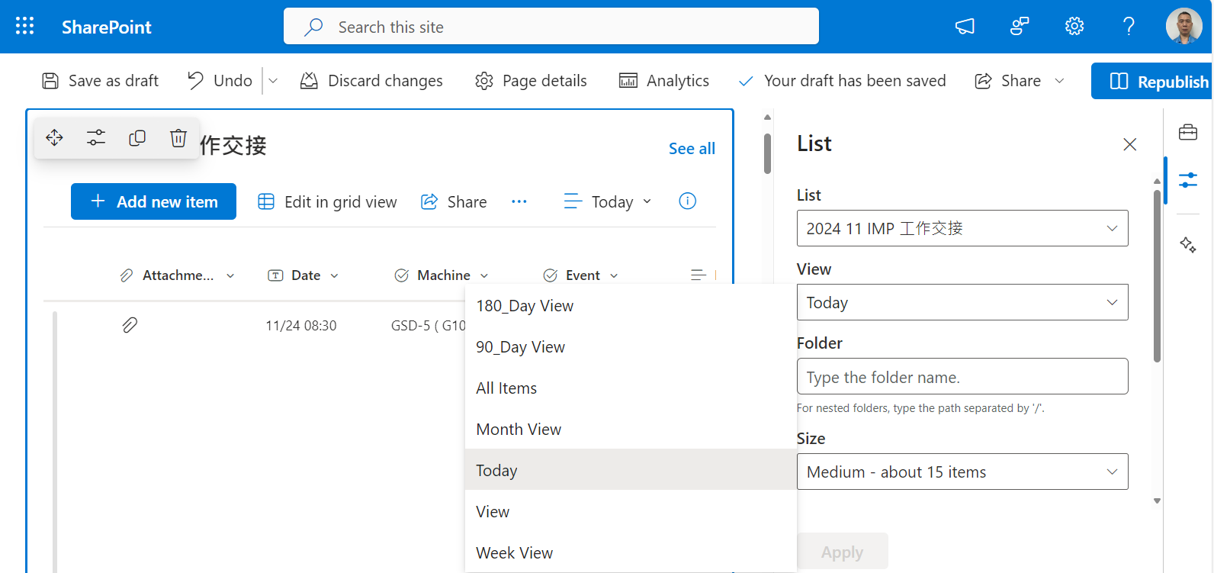
1
點選 View
2
點選 要顯示的View

Slide 8
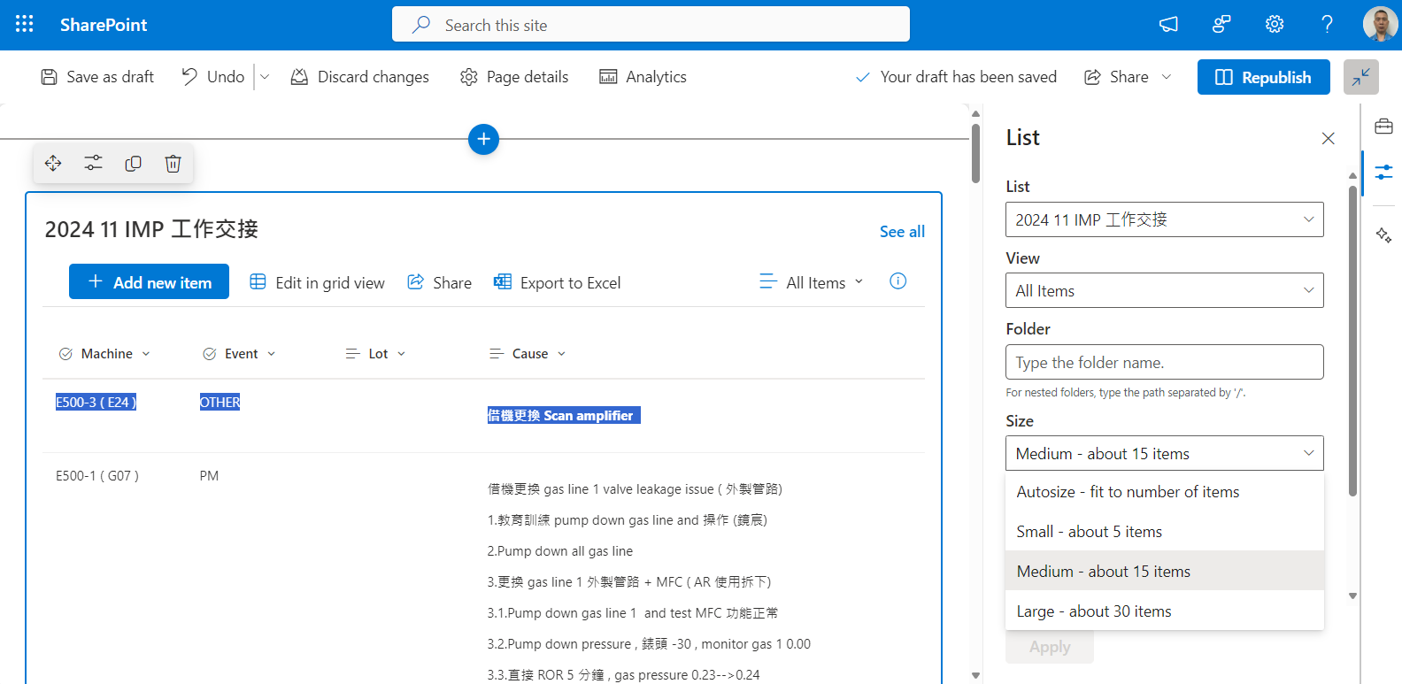
1
點選 Size
2
點選 要顯示的列數

Slide 9
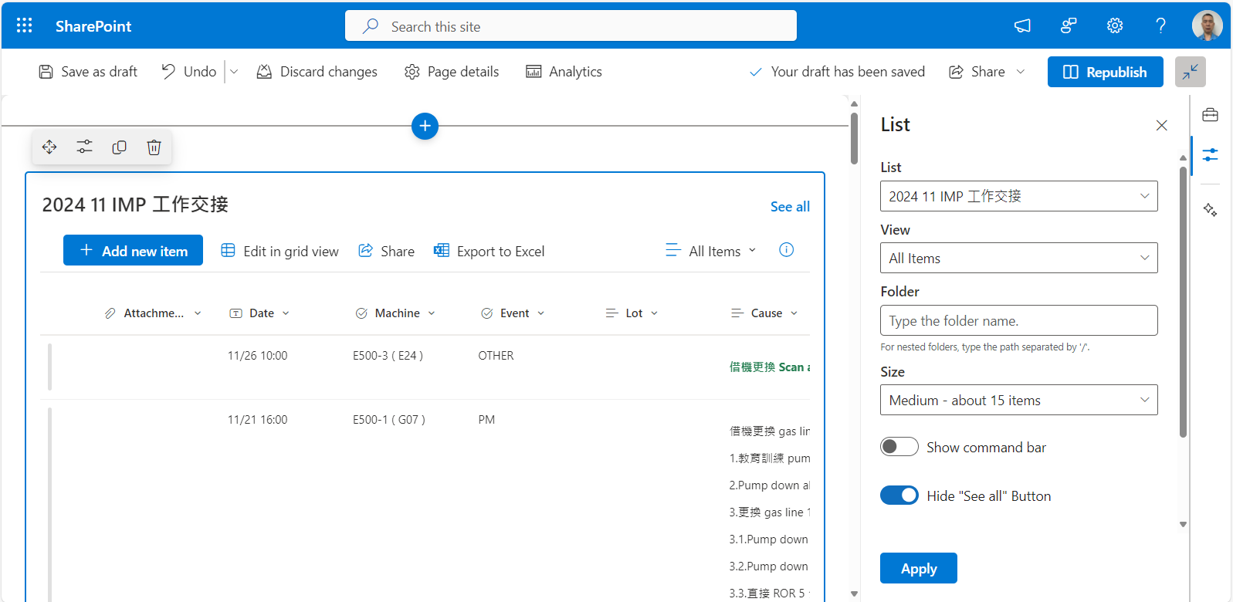
1
點選 顯示或隱藏
2
點擊 Appiy

Slide 10
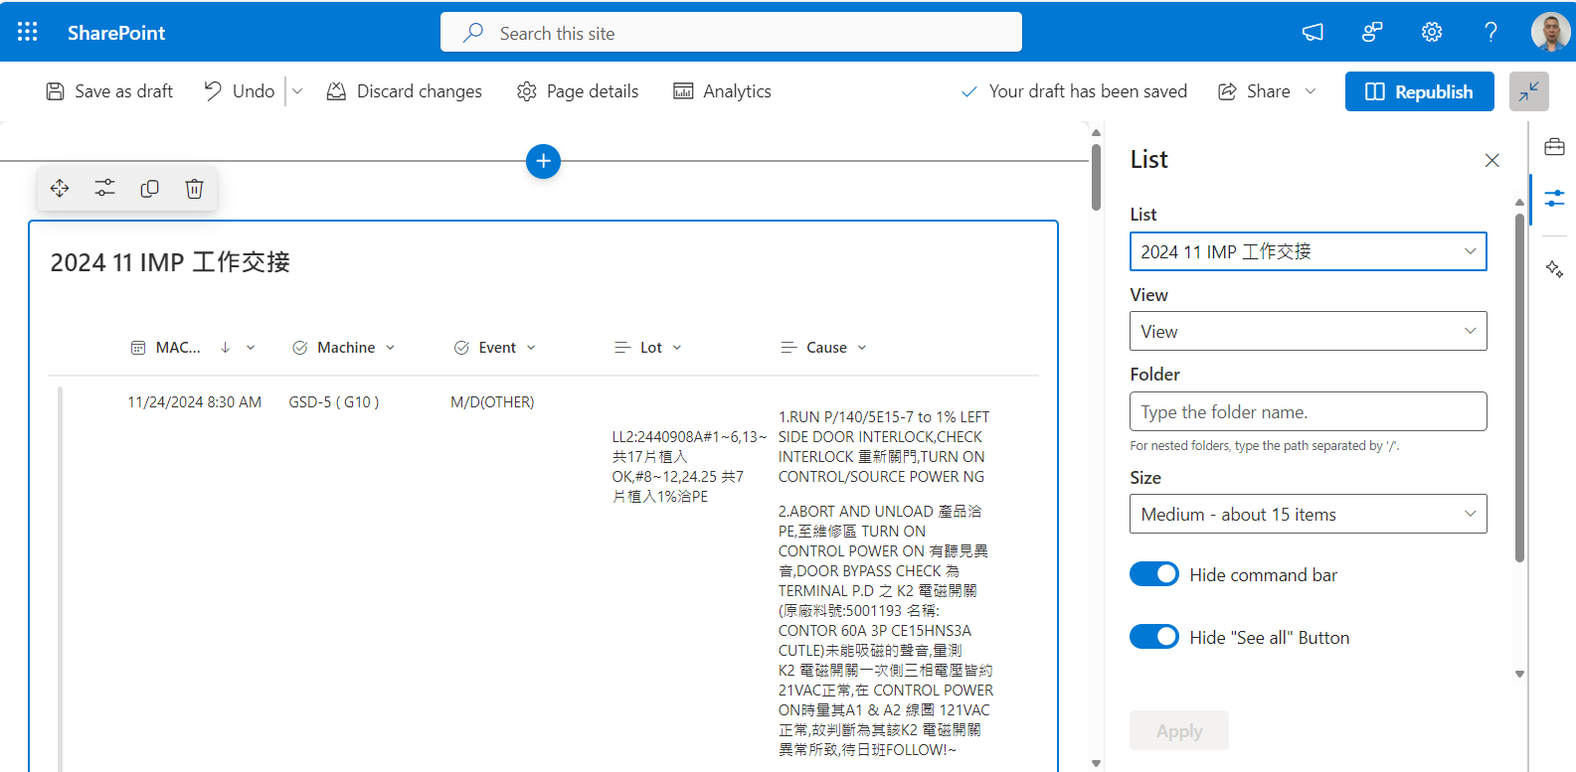
點擊 Republish

Slide 11
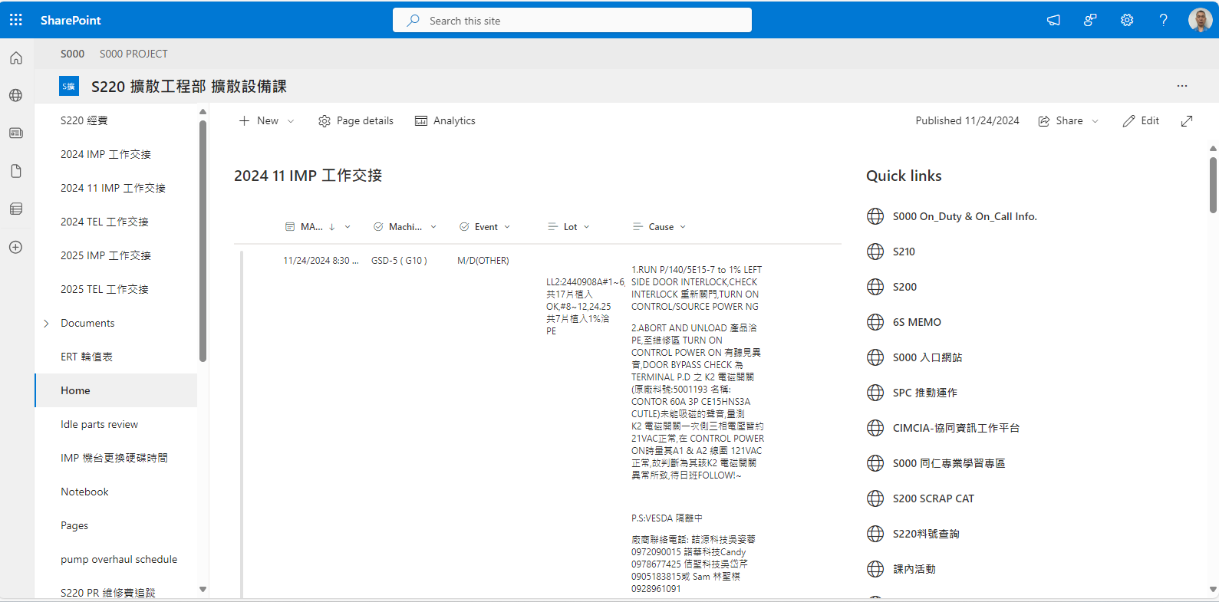
完成 工作交接 Web parts 顯示

